Slide 1
नौकर
लेखक:-
अनु बंद्योपाध्याय

Slide 2
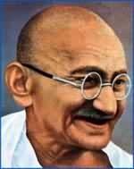
मोहनदास करमचंद गांधी

Slide 3
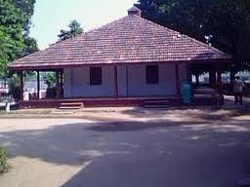
गाधी जी का आश्रम

Slide 4
गाधी जी के द्वारा किए जाने वाले कार्य
आश्रम में गाधी जी ऐसे अनेक कार्य करते थे
जिन्हें आमतौर पर नौकर-चाकर करते थे।
जैसे:- 1. हाथ से चक्की पर आटा पीसन।
2. गेहूँ साफ़ करना।
3. बाजार से सब्जी लेकर आना।
4. खाना बनाना।
5. बरतन और कपड़े धोना।

Slide 5
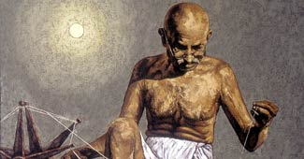
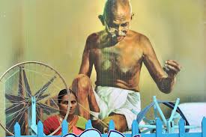
चरखा चलाते हुए गांधी जी

Slide 6
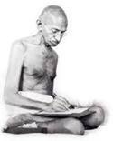
पत्रों का जबाब देते हुए

Slide 7
“अपना काम आप करें”
गांधी जी के पास जब भी कोई पत्र आता था, तो वे उसका जबाब उसी समय और खुद दे देते थे।

Slide 8
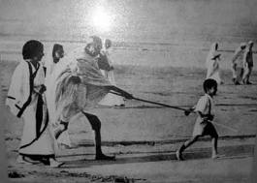
गाधी जी को बच्चों से बहुत प्यार था।

Slide 9
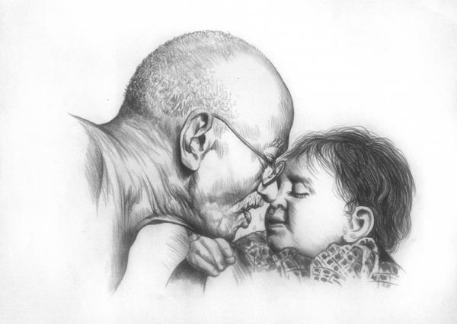
गांधी जी का स्नेह-प्रदर्शन

Slide 10
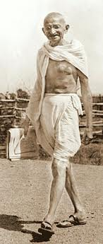
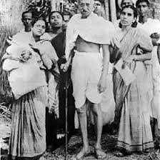
अपना कार्य खुद करते हुए गांधी जी

Slide 11
परहित सरिस धरम नहिं भाई
गाधीजी दूसरों की सेवा करते थे।
जैसे:- 1. आश्रम की सफाई करना।
2. आश्रमवासियों को भोजन
परोसना।
3. अपना विस्तर लगाना।

Slide 12
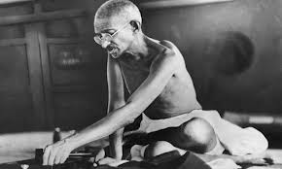
कपड़ा सिलते हुए गांधी जी

Slide 13
मूल्यांकन प्रश्न
प्रश्न.1. चक्की चलाने में गांधी जी की मदद कौन
करता था?
अ. कस्तूरबा
ब. नेता
स. आश्रम के लोग
द. इनमें से कोई नहीं

Slide 14
गृहकार्य
प्रश्न. 1. पैदल चलने के क्या लाभ है?
प्रश्न. 2. ऐसे कामों की सूची बनाओ जिन्हें हर
रोज खुद किया जाता है।

Slide 15
समाप्त
धन्यवाद

Slide 16
प्रस्तुतकर्ता इकलेश मीणा प्रशिक्षित स्नातक शिक्षक
केन्द्रीय विद्यालय क्रमांक -2, बेलगाम कैंट

